Slide 1
14-mavzu
Mikrokontrollerlar asosida boshqarish va nazorat qilish

Slide 2
reja
1. Mikrokontrollerli boshqarish bloki
2. CodeWizardAVR dasturi C++ tili
3. Boshqarish algortmining blok sxemasi
4. Loyiha Code Vision AVR dasturi

Slide 3

Mikrokontrollerli boshqarish bloki uchun zarur bo’lgan dasturly vositalar taxlili
AVR toifasidagi mikrokontrollerlar uchun Assembler dasturlash tili eng samarali til hisoblanadi. Bundan tashqari C, C++ va Pascal tillari ham mavjud. Qaysi tilda dastur yozishdan qatiy nazar barcha dasturlar maxsus translyator orqali amalga oshiriladi.
Masalan: AVRStudio, CodeVision va boshqalar.
CodeVisionAVR dasturl C dasturlash tilining kros-komplyatori bo’lib, u o’zida integrallashgan rivojlantirish muhitini (IDE – integrated Development Environment) va dasturni avtomatik generatori (CodeWizardAVR) ni jamlagan. Ushbu dastur Atmel firmasi tomonidan yaratilgan AVR-mikrokontrollerlarini qayta ishlaydi. U C dasturlash tilining barcha elementlarini o’zida jamlagan. Dastur 32-razryadli tizimlarga moslashgan bo’lib, Windows operasion tizimi bilan ishalsh afzal.

Slide 4
CodeWizardAVR generatorining asosiy vazifasi dastur yozishning bir necha funksiyalar orqali amalga oshirishdir. Bundan tashqari quyidagi imkoniyatlarga ega:
tashqi xotiraga kirishga ruxsat berish;
chipdagi uzilishlarni identifikasiyalash;
kirish/chiqish portlarini identifikasiyalash va boshqalar

Slide 5
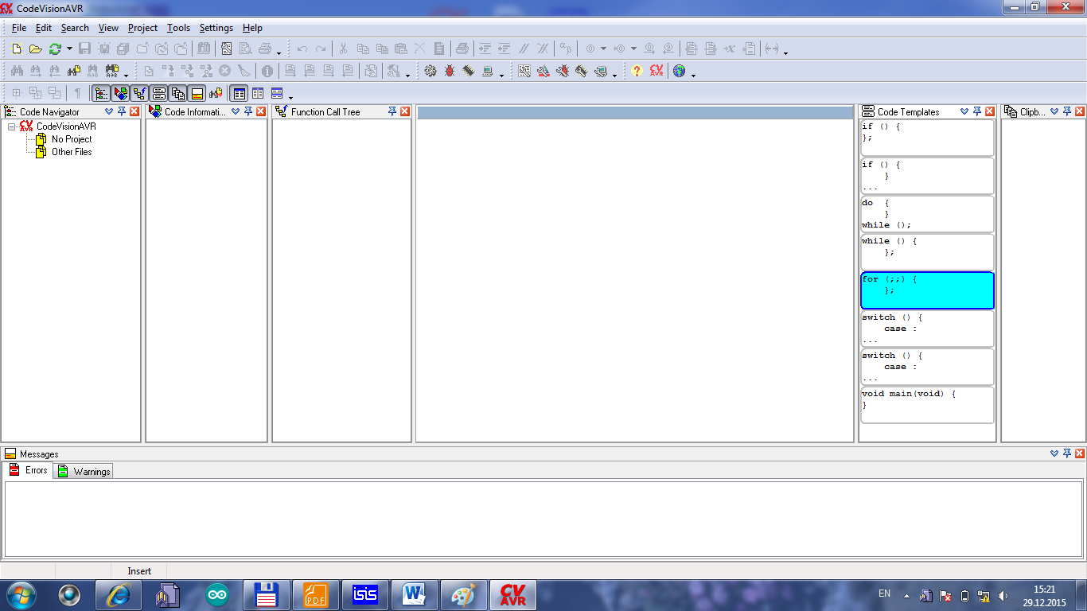
Dastur quyidagicha tuzilishga ega:

Slide 6
Ushbu dasturda dasturlash C dasturlash tiliga asoslangandir.
C dasturlash tilining bir qismi bo’lib, u komplyatsiya bo’lish jarayonida buyruqlar toifasini belgilab beradi. Preprosessorlar “#” belgi bilan boshlanib, ular derektivalarga yo’l ko’rsatadi.
C dasturlash tilida quyidagi preprosessor derektivalari ishlatiladi:
- #include – ushbu preprosessor derektivasi dasturdagi fayllarga bog’lanishni
anglatadi. Yozilishi:
#include<fayl nomi>

Slide 7
Bunda fayl CodeVisionAVR dasturi o’rnatilgan papkada bo’lishi kerak, chunki dastur shu (…\inc) papkadan qidiradi. Ko’p xollarda tashqi qurilmalarga murojatda “.h” toifasidan foydalaniladi. Masalan: ATmega16 mikrokontrolleriga murojaatda #include<mega16.h> ko’rinishida yoziladi.

Slide 8

- #define – ushbu derektiva bir ifodani boshqa bir ifoda o’rnida qo’llash uchun ishlatiladi. Dasturlashda esa ifoda identifikator hisoblanadi. Masalan: #define A 15; - A identifikatori o’rniga 15 qiymati. #define B (A+20); - B identifikatori o’rniga (A+20) identifikatori. #define derektivasining boshqa shakli ham bo’lib, unda funksiyalardan foydalanish mumkin. Masalan: #define x(a,b,c) (a*b-c); x(a,b,c) ko’rinishidagi funksiya ifodasi a*b-c shaklida degani.

Slide 9

- #undef – ushbu derektiva #define derektivasida aks ishlaydi.
Masalan: #undef A; A identifikatorini yo’q qilish.
- #if, #ifdef, #ifndef, #else va #endif – ushbu derektivalar shartli komplyasiyalarda ishlatiladi.
- #line – makrosni o’zgartirish uchu ishlatiladi. Unda _LINE_ va _FILE_ kalit so’zlar ishtirok etadi. Masalan: #line 25 test.

Slide 10
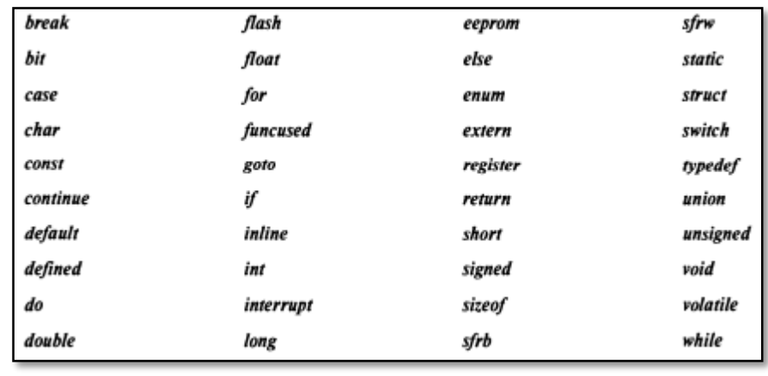
Yuqorida aytilganidek, bugungi kunda juda ko’plab avtomatlashtirilgan loyixalash tizimlari uchun dasturly vositalar amalda qo’llanilmoqda. MATLAB, MatCAD, MultiSim, OrCAD, PCAD va AutoCAD, WorkBench kabilar. Bu dasturlar elektron qurilmalarni loyihalash etaplarining bir qisminigina ya’ni, qurilmaning prinsipial sxemasini tayyorlash yoki geometrik modellash qisminigina o’z ichiga oladilar. PROTEUS VSM dasturly majmuasi esa, yuqorida eslatib o’tilgan barcha dasturlar vazifasini hamda ularga qo’shimcha mikroprotsessor va mikrokontrollerlarni dasturlash texnologiyasini ham o’z ichiga oladi.

Slide 11
Qurilmaning blok sxemasini loyihalash.
Mashina oyna artgichlarining blok sxemasini loyihalash uchun bu qurilmaning bloklarini soni va vazifalarini aniqlaymiz. Bu qurilmada uning yuqorida keltirilgan talablari asosida albatta:
boshqaruv blogi,
qo’shimcha axborot berish blogi,
signalni kuchaytirish blogi,
ta’minot manbai blogi
ijrochi qurilma blogi,

Slide 12
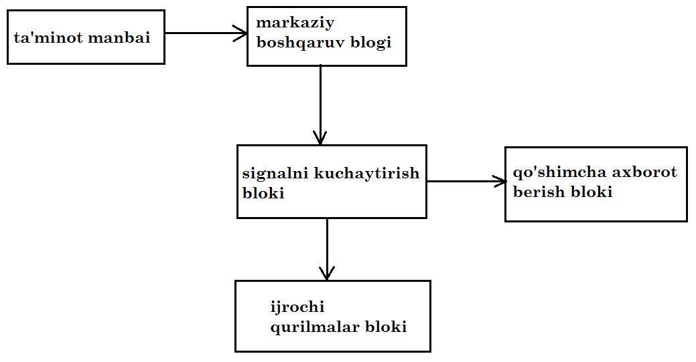

Quyidagi rasmda loyiHalanayotgan qurilmaning blok sxemasi keltirilgan:

Slide 13
Atmega mikrokontrolleri
Mikrokontroller - zamonaviy elektron qurilma bo’lib, u mikrosxemalarni bog’lash uchun xizmat qiladi.
Markaziy boshqarish qurilmasi sifatida Atmega 328P rusumli mikrokontrollerni ishlatish mumkin. Bu mikrokontroller AVR tipiga oid bo’lib, uni dasturlashda CodeVisionAVR amaliy paketidan foydalanish mumkin.

Slide 14
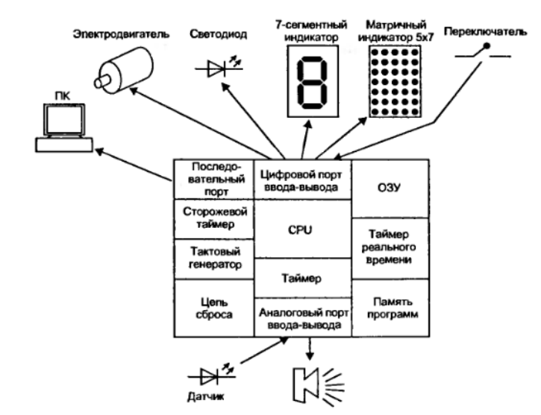
Quyidagi rasmda zamonaviy mikrokontrollerni boshqa qurilma va o’lchav asboblari bilan bog’lanishi keltirilgan.
* shaxsiy kompyuter
* elektr dvigatel
* svetodiod
* 7 ta segmentli indikator
* 5x7 matrisali indicator
* qayta ulagich
* datchik

Slide 15
Центральное процессорное устройство (ЦПУ) – markaziy prosessor qurilmasi. Ushbu qurilma xotiradan kerakli buyruqni qabul qilib bajaradi. MPQ o’z ichiga registr, arifmetik mantiqiy qurilma va boshqarish zanjirini oladi.
Память программ – dastur xotirasi. Ushbu qismda dasturning kod yani buyruqlar to’plarni saqlanadi.
Оперативная память данных – tezkor xotira qurilmasi. Dastur kodidagi o’zgaruvchilar saqlanadi va stek tizimi shu qismda taqsimlanadi.
Тактовый генератор – ushbu qurilma mikrokontrollerni ishlash tezligini aniqlaydi.

Slide 16
Цепь сброса – zanjir. Ushbu qurilma mikrokontrollerni to’g’ri ishga tushi uchun xizmat qiladi.
Последовательный порт –so’ngi port. Ushbu port turli aktivlashtirishlardagi ma’lumotlarga xizmat ko’rsatadi.
Цифровые линии ввода/вывода – kirish/chiqish raqamli liniyasi. So’ngi portga bir vaqatda bir necha liniyalarga xizmat ko’rsatishga yordam beradi.
Таймер – vaqt intervali bo’yicha xisobot uchun xizmat qiladi.
Сторожевой таймер – qo’riqlovchi taymer. Mavsus taymer bo’lib, mikrokontrollerni ishga tushirish yoki qayta ishga uchun xizmat qiladi.

Slide 17
RISC-mikrokontrollerlarining 8-razryadli Atmel firmasi tomonidan yaratilga yangi oilasidir. AVR mikrokontrollerlarining xarakteristikasi:
- Bir taktli generatsiyada katta xajmli instruksiyani yuklash va qayta ishlash imkoniyati;
- Qurilma xotirasida qayta dasturlash imkoniyatini beruvchi FLASH ROM borligi.

Slide 18
Bu orqali mikrokontrollerga 1000 marta dastur yozish mumkin.
- Nafaqat quyi balki, yuqori darajali dasturlash tillarida ham dastur yozish mumkin. Masalan: C dasturlash tili.
- AVR mikrokontrollerlarida 32 li registr mavjudligi. Bu esa anologli mantiqiyboshqaruv bilan ishlash imkonini beradi.
- Energetik jihatdan kam xarajatligi
- Keng tarqalgan va ommabob dasturlovchi qobiqlardan ham foydalansa bo’ladi.

Slide 19
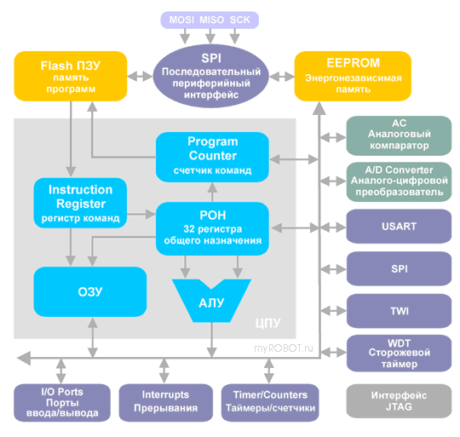

MIKROKONTROLLERINING ARXETEKTURASINING UMUMIY KO’RINISHI.

Slide 20
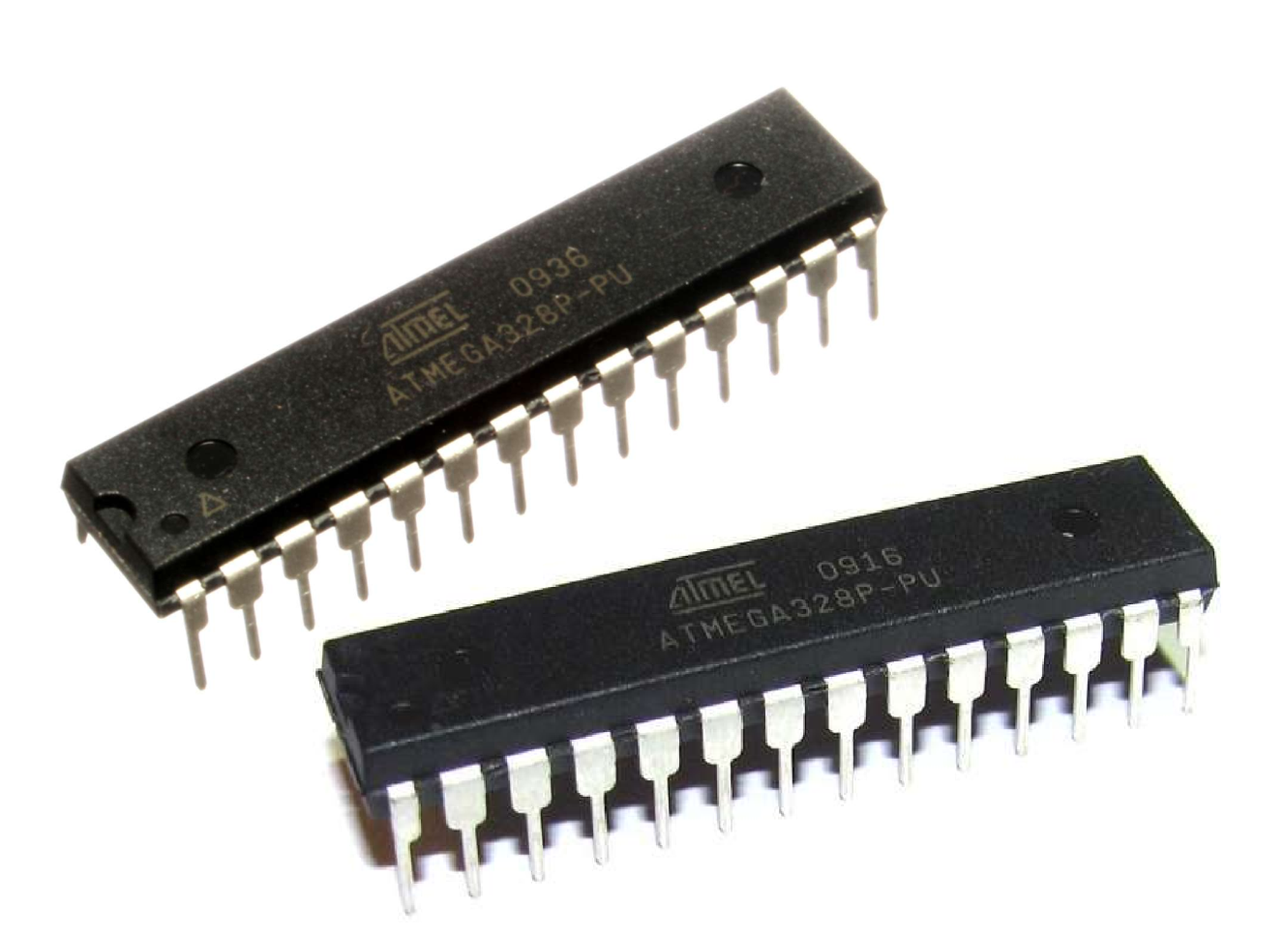
Atmega328P rusumli mikrokontrollerlarining tashqi ko’rinishi

Slide 21
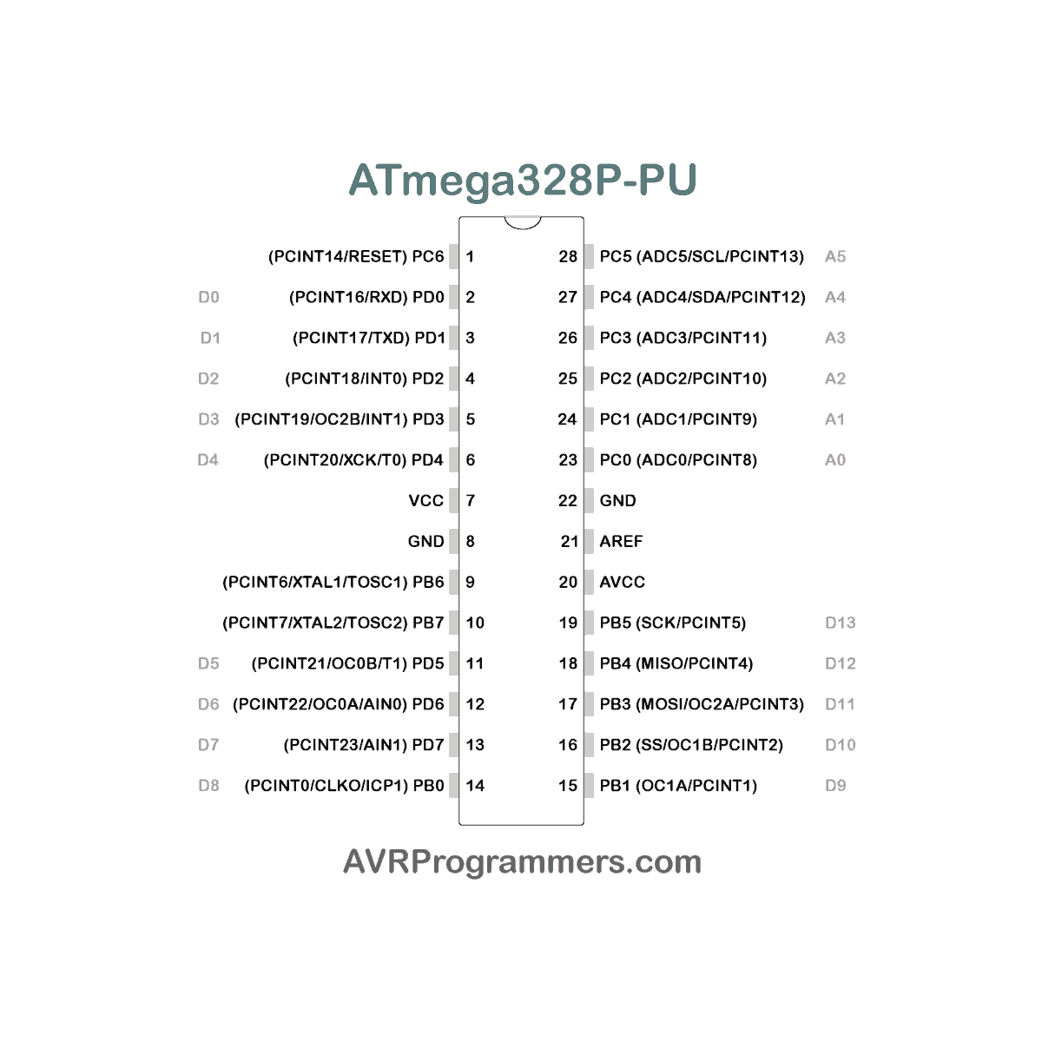
ATmega 328P rusumli mikrokontrollerining portlari xarakteristikalari

Slide 22
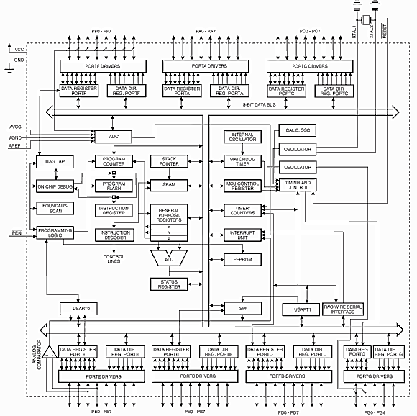
ICHKI STRUKTURA SXEMASI

Slide 23
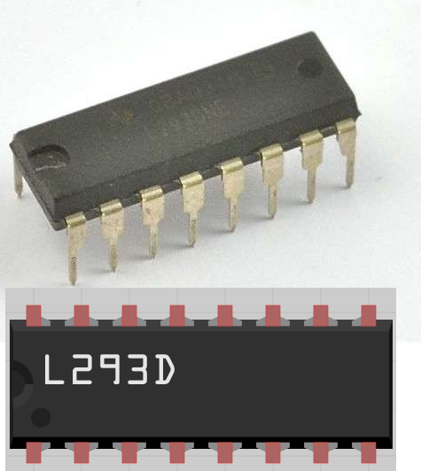
L293D mikrosxemani plataga o’rnatilib boshqa bloklar bilan kontakt qilish uchun bizga uning kirish chiqish portlari to’g’risida ma’lumotlar ya’ni uning datasheeti kerak bo’ladi. Uni biz quyidagi rasm orqali bilib olishimiz mumkin.

Slide 24
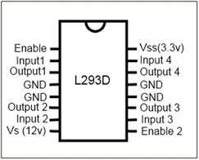
Yuqoridagi chizmadan ko’rinib turibdiki, bitta L293D mikrosxemasi bilan ikki guruhdagi motorlar guruhini munosib boshqarish mumkin.
Demak, yuqoridagi rasmdagi ma’lumotlar bo’yicha L293D mikrosxemaning portlariga birma-bir tavsif berib chiqamiz.

Slide 25
Enable ─ bu port birinchi guruh motorlar tizimini boshqarishga ruxsat berish porti. Bu portga signal kelgandagina birinchi guruh motorlar tizimiga berilgan boshqaruv komandalari ijro etiladi.
Input1 va Input2 portlari o’zaro kombinatsiya bilan ishlaydi. Ya’ni input1 portga 1 qiymat va input2 portga 0 qiymat berilganda birinchi guruh motorlar tizimi soat strelkasi bo’ylab harakat qilsa, aksincha input1 portga 0 qiymat va input2 portga 1 qiymat berilganda esa, birinchi guruh motorlar tizimi soat strelkasi yo’nalishiga teskari yo’nalishda karakat qiladilar. Bu berilagan qiymatlarning qayta ishlanishi va natijasi esa Output1 va Outbut2 portlarida + va – toklarning hosil bo’lishidir. Bu ma’lumotlar printsipial sxemalarni tahlil qilayotganimizda juda ham zarur bo’ladi.

Slide 26
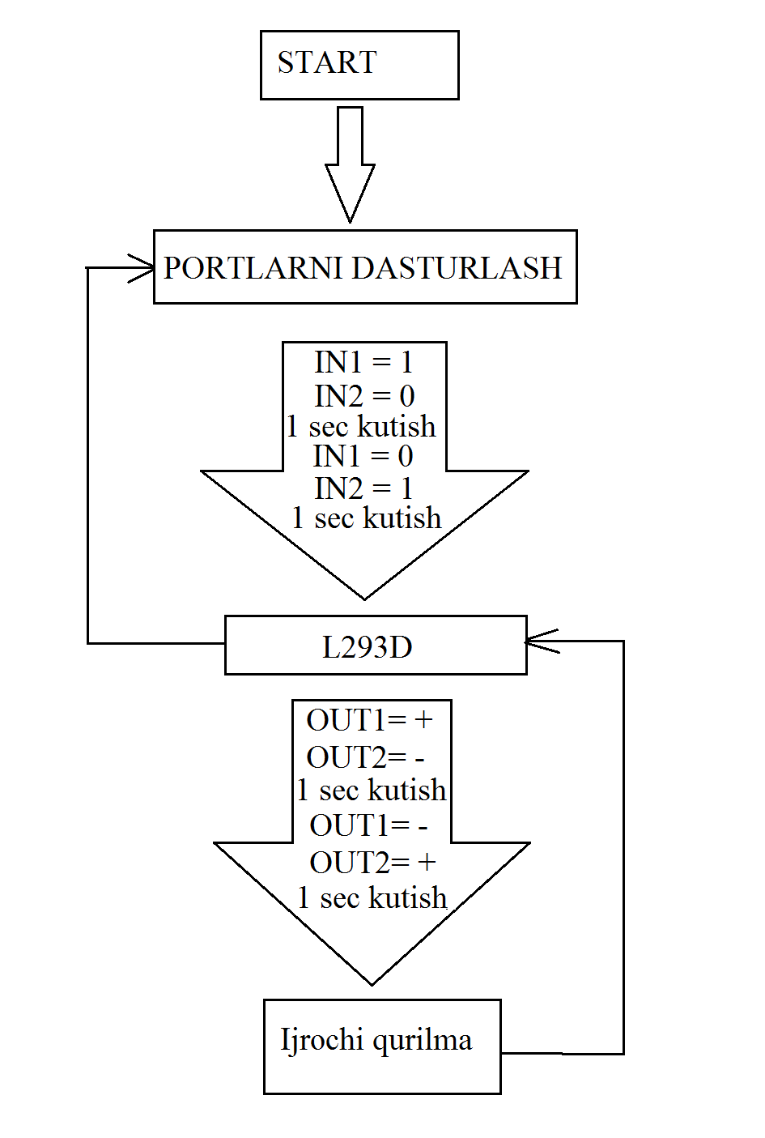
Boshqarish algortmining blok sxemasi

Slide 27
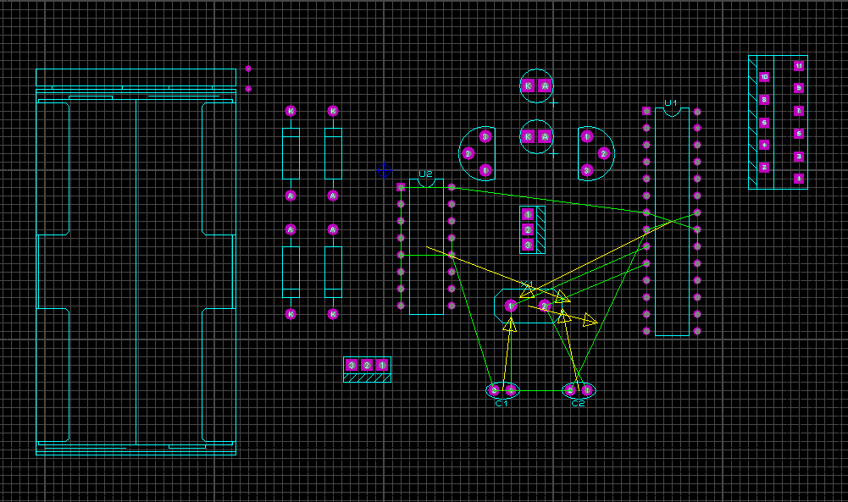
Loyiha tayyor bo’lgach, ARES dasturi CADCAM tizimi dastgohlari uchun loyihalangan montaj platasi fayllarini tayyorlab beradi. Buning uchun Gerber Generation menyusini bosish kifoya. rasmda loyihalangan qurilmaning ARES dasturida tayyorlangan montaj sxemasi keltirilgan.

Slide 28
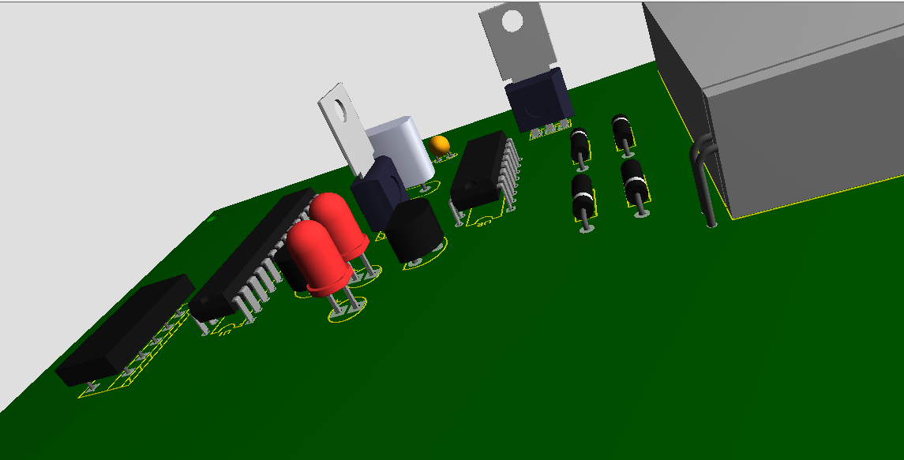
Loyihalangan qurilmaning montaj platasining 3 o’lchamli tashqi ko’rinishi.

Slide 29
Loyiha Code Vision AVR dasturida C++ tilida tayyorlangan
#include <mega328p.h>
#include <delay.h>
int a,b,c;
void main(void)
{ #pragma optsize-
CLKPR=0x80; CLKPR=0x00;
#ifdef _OPTIMIZE_SIZE_
#pragma optsize+
#endif
if (MCUSR & 1)
{ MCUSR=0; }else if (MCUSR & 2) { MCUSR=0; }
else if (MCUSR & 4)
{ MCUSR=0; }else { Watchdog Reset MCUSR=0; }

Slide 30
PORTB=0x00;DDRB=0x00;PORTC=0x00;DDRC=0x00;PORTD=0x00;DDRD=0xff;TCCR0A=0x00;TCCR0B=0x00;
TCNT0=0x00;OCR0A=0x00;OCR0B=0x00;TCCR1A=0x00;TCCR1B=0x00;TCNT1H=0x00;TCNT1L=0x00;ICR1H=0x00;
ICR1L=0x00;OCR1AH=0x00;OCR1AL=0x00;OCR1BH=0x00;OCR1BL=0x00;ASSR=0x00;TCCR2A=0x00;TCCR2B=0x00;
TCNT2=0x00;OCR2A=0x00;OCR2B=0x00;EICRA=0x00;EIMSK=0x00;PCICR=0x00;TIMSK0=0x00;TIMSK1=0x00;
TIMSK2=0x00;UCSR0B=0x00;ACSR=0x80;ADCSRB=0x00;DIDR1=0x00;ADCSRA=0x00;SPCR=0x00;TWCR=0x00;
while (1)
{ PORTD=0b00000010; a=900; delay_ms(a); PORTD.1=0; b=a+2; PORTD.0=1; delay_ms(b); PORTD=0x00;
}}

Slide 31
Savollar
1. C++ tili buyruqlari haqida gapirib bering.
2. Boshqarish algortmining blok sxemasi qanday tuziladi?
3. Code Vision AVR dasturi, programmator, PROTEUS dasturi haqida nimani bilasiz?

Slide 32

E’tiboringiz uchun rahmat

